Slide 2
Ünite 3
İLK YARDIMA GİRİŞ
Öğr. Gör. Halil İbrahim ERTUĞ

Slide 3
İLKYARDIMDA POZİSYONLARIN AMACI VE ÖNEMİ
İlk yardımda pozisyonlar, ilk yardımın hayat kurtarıcı hedeflerinden biridir.
Bu hedef, "Kazazedeye uygun pozisyon aldırma" ya da "uygun pozisyon vermedir". Pozisyon, durum anlamına gelen yabancı kökenli kelimedir.
Uygun pozisyon vermenin amacı, ilk yardım ve tedavide değişir. Kazazedeye pozisyon, ilk yardımda aşağıdaki amaçlarla verilir.

Slide 4
İLK YARDIM İÇİN ÖRGÜTLENME
İlk Yardımda Pozisyonun Amacı
Kazazedenin vital(hayati) bulgularını ve genel durumunu kontrol altına almak,
Komplikasyonlardan korumak,
İyileşmesine yardımcı olmak,
Sistemlerin normal çalışmasını kolaylaştırmak,
Solunumu ve dolaşımı sağlamak,
Kanamaları hafifletmek ve durdurmak,
Kırık ve yaraları kontrol almak, dokuları korumak,
Bilinç kaybında hayati bulguları normal devam ettirmek, amacıyla verilir.

Slide 5
İLK YARDIM İÇİN ÖRGÜTLENME
İlk Yardımda Pozisyonun Amacı
Pozisyon, belirlenen amaca ve kazazedenin genel durumuna uygun olarak verilir.
Uygun pozisyon aldırma;
  İlk yardım uygulamalarının, değerlendirmenin ve tedavinin istenilen şekilde yapılmasını sağlar, uygulamaları kolaylaştırır.
İlk yardımdan sonra kazazedeye verilen pozisyon, taşıma sırasında da korunur.

Slide 6
İLK YARDIM İÇİN ÖRGÜTLENME
İlkyardımda Pozisyonun Önemi
Kazazedeye aldırılan uygun pozisyon, hem kazazede, hem de ilk yardımcı açısından önemlidir.
Uygun pozisyonun, kazazede açısından önemi:
Solunum, dolaşım ve diğer sistemleri işlevlerini normal yapar.
Değerlendirilmesi kolaylaşır.
Vital(hayati) bulguları daha kolay kontrol altına alınır.

Slide 7
İLK YARDIM İÇİN ÖRGÜTLENME
İlkyardımda Pozisyonun Önemi
Uygun pozisyonun, kazazede açısından önemi:
Genel durumu iyiye doğru gider.
Korunması ve taşınması kolaylaşır.
Sakat kalması önlenir.
İlkyardımı kolayca ve çabuk uygulanır.
Olası komplikasyonları önlenir.
Acil bakım ve tedavi süresi kısalır.

Slide 8
İLK YARDIM İÇİN ÖRGÜTLENME
İlkyardımda Pozisyonun Önemi
Uygun pozisyonun, ilk yardımcı açısından önemi:
Değerlendirmeyi çabuk ve kolaylıkla sonuçlandırır.
İlkyardım uygulamalarını tekniğine uygun ve olarak yapar.
Kazazedeyi gereği gibi izler.
Vital bulgular kolayca kontrol eder.
Komplikasyonlarla karşılaşılmaz.

Slide 9
İLK YARDIM İÇİN ÖRGÜTLENME
İlkyardımda Pozisyon Çeşitleri
Kafa Travmalarında Pozisyon
Kafa travmasında;
Baş yaralanması
Kafa içindeki beyin
Beyin zarları
Beyincik
Omurilik(medulla spinalis) yaralaması
Menenjiyal kanamalar meydana gelebilir.
Baş travmalarının bir çoğunda başın saçlı derisinde açık yara ve kanama olmayabilir fakat merkezi sinir sisteminde zedelenme olabilir.

Slide 10
İLK YARDIM İÇİN ÖRGÜTLENME
İlkyardımda Pozisyon Çeşitleri
Kafa Travmalarında Pozisyon
Örneğin;
  Boyun omurlarında bir zedelenme varsa, başa pozisyon verme sırasında omurilik ya da beyin soğanı(bulbus) yaralanabilir, solunum felci gibi çok tehlikeli komplikasyonlara neden olabilir.
Kafa travması geçiren kazazede, pozisyon verilirken omuriliğin yaralanabileceği daima göz önünde tutulmalıdır.

Slide 11
İLK YARDIM İÇİN ÖRGÜTLENME
İlkyardımda Pozisyon Çeşitleri
Kafa Travmalarında Pozisyon
Kafa travması geçiren kazazedeye ulaşıldığı yerde servikal(boyun) kask uygulanarak baş stabil duruma getirilir. Böylece boyun omuru kontrol altına alınır.

Slide 12
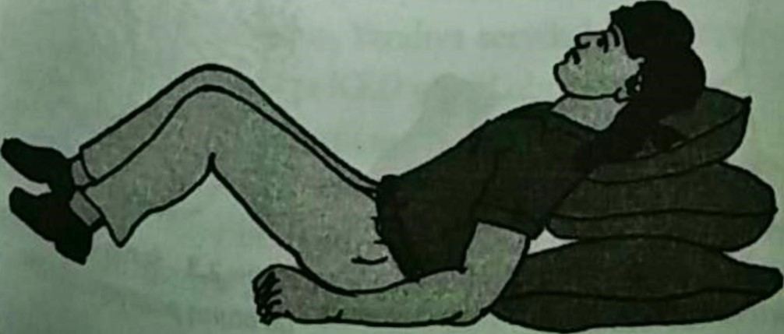
İLK YARDIM İÇİN ÖRGÜTLENME
İlkyardımda Pozisyon Çeşitleri
Kafa Travmalarında Pozisyon
Kazazede, iyice değerlendirildikten sonra sırtüstü yatar ve supine pozisyonu aldırılır. Beyin ödemine karşı, kazazedenin baş tarafı vücuduna göre 10-15 cm yüksekte pozisyon aldırılır.

Slide 13
İLK YARDIM İÇİN ÖRGÜTLENME
İlkyardımda Pozisyon Çeşitleri
Kafa Travmalarında Pozisyon
Kafa travmasında baş, vücuttan 10-15 cm aşağıda (trendelenburg) olmamalıdır. Olması hâlinde, kafa dışındaki ve içindeki kanamalar artar.
Kafa içi basınç artar, beyin ödemi gelişir. Kazazedeye suni solunum yapılması gerekiyorsa kazazedenin başı altındaki yastık ya da destek alınır.

Slide 14
İLK YARDIM İÇİN ÖRGÜTLENME
İlkyardımda Pozisyon Çeşitleri
Kafa Travmalarında Pozisyon
Kafa travmasında verilen pozisyonda amaç;
Soluk yolunu açık tutmak
Kafadaki kanamaları kontrol altına almak
Salgı(sekresyonun) ya da kusmuğun dışarı akmasını sağlamaktır.
Çünkü, kafa travması genellikle bilinç kaybına neden olur.

Slide 15
İLK YARDIM İÇİN ÖRGÜTLENME
İlkyardımda Pozisyon Çeşitleri
Sırt Yaralanmalarında Pozisyon
Sırt yaralanmalarında, yaralının genel durumuna en uygun pozisyon verilir. Çünkü sırt yaralanmalarının komplikasyonlar çok çeşitlidir. Sırt yaralanmalarında, dorsal vertebralar ve kaburgalar kırılabilir.
Omurga yaralanmasında, mutlaka omurilik yaralanmasının olabileceği göz önünde bulundurulmalıdır.

Slide 16
İLK YARDIM İÇİN ÖRGÜTLENME
İlkyardımda Pozisyon Çeşitleri
Sırt Yaralanmalarında Pozisyon
Sırttaki batıcı ve delici yaralanma sonucu plevra ve akciğer de etkilenebilir. Omurilik ve akciğer yaralanması ihtimalleri göz önünde bulundurularak yaralıya yeni pozisyon aldırmak sakıncalı olabilir.
Boyun, sırt ve bel omurgası yaralanmalarında omurganın fizyolojik durumu korunur.

Slide 17
İLK YARDIM İÇİN ÖRGÜTLENME
İlkyardımda Pozisyon Çeşitleri
Sırt Yaralanmalarında Pozisyon
•Vertebralarda kırık olmadığı kesin olarak saptanıncaya kadar, kırık varmış gibi hareket edilmelidir.
•Yaralının bilinci yerindeyse belinde ya da boynunda ağrısı, elde ve parmaklarda güç kaybı, uyuşukluk gibi şikayetleri olup olmadığı sorulmadan döndürülmemeli, hareket ettirilmemeli ya da yürütülmemelidir.
•Bel ve boyun kırığına maruz kalmış bir yaralı, bulunan duruş biçi­minde tutulmalıdır.
•Hava yolunun açıklığını sağlamak için çene öne çekilerek boyun hareket ettirmeden dil dışarı çekilir

Slide 18
İLK YARDIM İÇİN ÖRGÜTLENME
İlkyardımda Pozisyon Çeşitleri
Sırt Yaralanmalarında Pozisyon
•Boyunluk takılarak servikal bölge sabit hâle getirilmelidir. Baş ve boynu sabitlemek için her iki yanına kum torbası ya da elbiselerini koyarak boyun hareketleri önlenmelidir.
•Yaralı hareket ettirilmeden, baş ve vücut atellenmelidir.
•Eğer vertebra kırığından şüpheleniliyorsa yaralı atellendikten sonra yerinden kaldırılmadan altına omurga tahtası ya da genişçe bir tahta yerleştirilmelidir.

Slide 19
İLK YARDIM İÇİN ÖRGÜTLENME
İlkyardımda Pozisyon Çeşitleri
Göğüs Travmalarında Pozisyon
Göğüs travmalarında travmanın şiddetine ve çeşidine göre, kazazedeye en uygun pozisyon aldırılır. Kazazededeki gelişmelere göre verilen pozisyonlar değiştirilebilir.
Göğüs travmasında pnömotoraks, hemotoraks, miyokard tamponadı ve hemoptizi gibi tehlikeli komplikasyonlar meydana gelebilir.

Slide 20
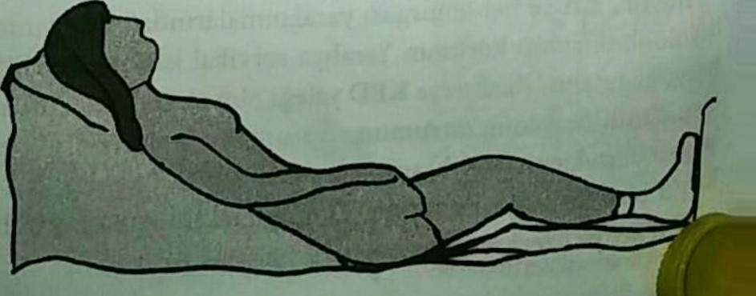
İLK YARDIM İÇİN ÖRGÜTLENME
İlkyardımda Pozisyon Çeşitleri
Göğüs Travmalarında Pozisyon
Göğüs travmalarında, genel olarak yaralı göğüs aşağıda kalacak şekilde yarı oturuş(semi fowler) veya oturuş (optopne) pozisyonuna aldırılır.

Slide 21
İLK YARDIM İÇİN ÖRGÜTLENME
İlkyardımda Pozisyon Çeşitleri
Göğüs Travmalarında Pozisyon
Yaralı göğüs tarafındaki kol, üçgen sargılarla göğse tespit edilir, boyundan askıya alınır. Yaralının başı, vücudu ile aynı düzlemde ve yukarıda alacak şekilde yastık ile desteklenir. Yaralının dizleri hafif bükülür dizlerin altına destek konur.
Bu pozisyonlarda, inspirasyon ve ekspirasyon ellenmez, göğüsteki kanamalar azalır.

Slide 22
İLK YARDIM İÇİN ÖRGÜTLENME
İlkyardımda Pozisyon Çeşitleri
Boğulmalarda Pozisyon
Boğulmalarda, soluk yolunun açık kalmasını sağlayan ve solunum sisteminin normal olarak çalışabileceği sabit yan pozisyon aldırılır. Sabit yan pozisyonda, baş geriye doğru büküldüğü için altyutak tamamen açıktır.
Boğulan kazazedeye, kurtarıldıktan sonra suni solunum uygulanacaksa sırtüstü yatar pozisyon aldırılır.

Slide 23
İLK YARDIM İÇİN ÖRGÜTLENME
İlkyardımda Pozisyon Çeşitleri
Boğulmalarda Pozisyon
Boyun ve omuzların altına katlanmış battaniye veya yastık konarak başın, vücut düzleminden aşağıda kalması sağlanır. Bu pozisyonda baş, yana çevrilebilir. Baş, aynı zamanda, gerdirilir.
Başın yana çevrilmesiyle ağızdaki salgı(sekresyon) kolayca dışarı direne olur.

Slide 24
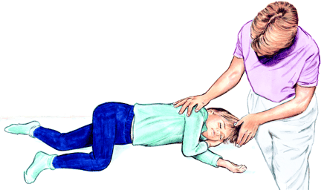
İLK YARDIM İÇİN ÖRGÜTLENME
İlkyardımda Pozisyon Çeşitleri
Boğulmalarda Pozisyon
Suni solunum uygulamasından sonra da kazazede, sabit yan pozisyona alınır, kazazedenin kendi kendine yapmış olduğu solunum gözlenir.

Slide 25
İLK YARDIM İÇİN ÖRGÜTLENME
İlkyardımda Pozisyon Çeşitleri
Boğulmalarda Pozisyon
Suda boğulma vakalarında soluk yolunu açmak ve akciğerlerdeki suyun boşalmasını sağlamak için kazazede, karnından kavranarak, göğsü ve başı aşağı doğru sarkıtılır.
Bu pozisyonda hem karına ve dolayısıyla akciğerlere basınç yapılır, hem de yer çekiminden yararlanılarak akciğerdeki suyun dışarı direne edilmesi sağlanır.

Slide 26
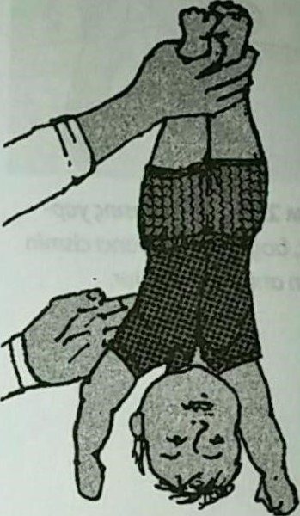
İLK YARDIM İÇİN ÖRGÜTLENME
İlkyardımda Pozisyon Çeşitleri
Boğulmalarda Pozisyon
Suda boğulan çocuklar, ayaklarından tutularak kaldırılır.
Çocuk, baş aşağı pozisyonda tutulur. Bu pozisyonda soluk yolundaki yabancı cisimler ve akciğerdeki su dışarı atılır.

Slide 27
İLK YARDIM İÇİN ÖRGÜTLENME
İlkyardımda Pozisyon Çeşitleri
Boğulmalarda Pozisyon
Boğulma nedeni mekanik havasız kalma ise, ağız içindeki ya da orta yutaktaki yabancı cismin, parmakla alınması gerekir.
Yutaktaki(farenks) yabancı cismi parmakla almak için, ağız çapraz parmak yöntemi ile açılır.

Slide 28
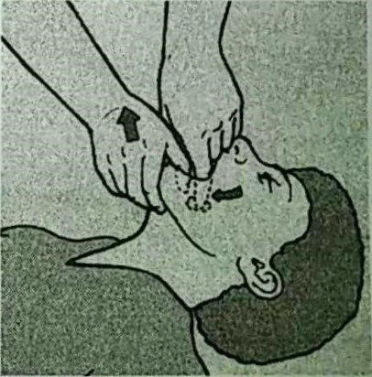
İLK YARDIM İÇİN ÖRGÜTLENME
İlkyardımda Pozisyon Çeşitleri
Boğulmalarda Pozisyon
Alt çene, baş parmak ve diğer parmaklarla tutularak yukarı doğru çekilir. Alt çenenin yukarı doğru çekilmesiyle farenks açılır.
Diğer elin işaret parmağı, cisim ile yutak arasına sokulur.

Slide 29
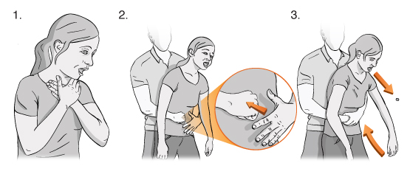
İLK YARDIM İÇİN ÖRGÜTLENME
İlkyardımda Pozisyon Çeşitleri
Boğulmalarda Pozisyon
Boğazdaki yabancı cismin çıkarılmasında uygulanan etkili bir yöntem de heimlich (Haymlih) manevrasıdır.

Slide 30
İLK YARDIM İÇİN ÖRGÜTLENME
İlkyardımda Pozisyon Çeşitleri
Boğulmalarda Pozisyon
Haymlih manevrası, göğüs kemiği(sternum) altı ucu ile karın üst bölgesine ani basınç ve aynı zamanda ilk yardımcının göğsü ve çenesi ile kazazedenin sırtına ani basınç yapma esasına dayanır.
Sternum alt ucu ile karın üst bölgesine kenetlenen el yerleştirilir. El yerleştirildikten sonra kazazede ani bir hareketle yukarı kaldırılır.

Slide 31
İLK YARDIM İÇİN ÖRGÜTLENME
İlkyardımda Pozisyon Çeşitleri
Boğulmalarda Pozisyon
Yukarı kaldırma ile birlikte göğse basınç ve ilk yardımcının çenesi ile de sırta basınç yapılarak ani ve güçlü bir soluk verme(ekspirasyon) sağlanır.
Soluk verme(Ekspirasyon) uygulaması hızlı hızlı 4-5 defa tekrarlanarak yabancı cismin ağız boşluğuna gelmesi ya da dışarı atılması sağlanır.

Slide 32
Ünite 3
TEŞEKKÜRLER
Öğr. Gör. Halil İbrahim ERTUĞ

